Slide 1




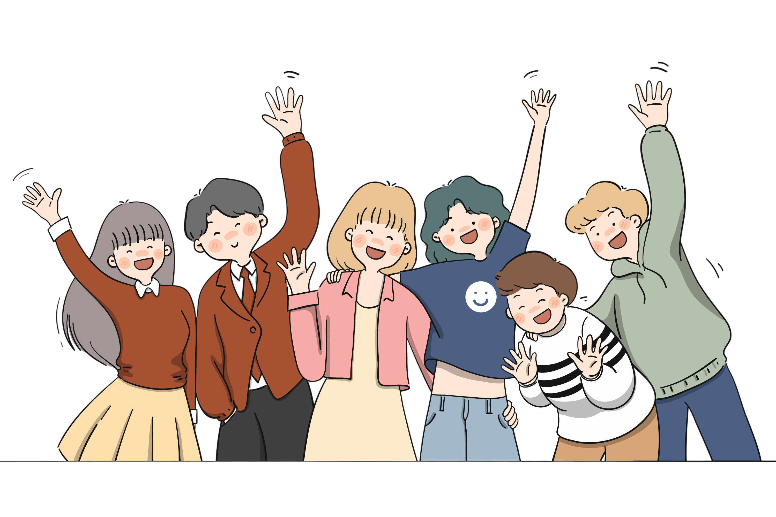



Slide 2


* Năng lực đặc thù:
- Viết được bài văn tả người dựa vào dàn ý đã lập.
- Năng lực chung: Năng lực ngôn ngữ, giải quyết vấn đề sáng tạo.
* Phẩm chất: Chăm chỉ, trách nhiệm, yêu quý động vật

Slide 3


Slide 4






Hãy chia sẻ về một người mà em ấn tượng nhất.

Slide 5


Slide 6





Chọn 1 trong 2 đề dưới đây:
Viết bài văn tả một người thân trong gia đình em.
Đề 2: Viết bài văn tả một người đã để lại cho em những ấn tượng tốt đẹp.

Slide 7


Dựa vào dàn ý đã lập trong hoạt động Viết ở Bài 4, viết bài văn theo yêu cầu của đề bài đã chọn.
Lưu ý:
– Tập trung tả những nét nổi bật làm nên vẻ riêng của người được tả.
– Kết hợp tả với bộc lộ cảm nghĩ của em về người đó.
– Lựa chọn từ ngữ gợi tả hoặc sử dụng biện pháp so sánh để làm nổi bật đặc điểm của người được tả, đồng thời giúp bài văn thêm sinh động, có sức cuốn hút đối với người đọc.

Slide 8
THAM KHẢO
Nếu có ai hỏi em: "Trong gia đình bé nhỏ luôn đầy ắp tiếng cười này, em tự hào về ai nhất?" thì em sẽ không ngần ngại trả lời người đó rằng, anh trai em là người khiến em tự hào nhất.
Anh trai em tên là Hoàng, năm nay đã tròn hai mươi tuổi, anh hiện đang là sinh viên của trường đại học Y Hà Nội. Anh có đôi mắt tinh anh được che dấu sau gọng kính. Mái tóc được cắt tỉa gọn gàng càng làm khuôn mặt anh trở nên sáng sủa, đẹp trai hơn trong mắt người thân cùng bạn bè. Dáng người anh dong dỏng cao và hơi gầy bởi từ nhỏ anh rất dễ bị bệnh. Đó cũng là lí do anh theo học ở trường đại học Y, anh nói anh muốn giúp đỡ những đứa trẻ và những người không được may mắn về sức khỏe. Em từ lúc còn là một cô bé ngốc nghếch đã suốt ngày lẽo đẽo đi theo người anh trai này, lắng nghe từng lời anh chỉ dạy. Dù anh hơn em khá nhiều tuổi, sáu tuổi đối với nhiều người có lẽ không phải là con số quá lớn nhưng với em thì khác. Anh em em rất thân thiết với nhau bởi anh luôn chiều chuộng và nhường nhịn em từ món đồ chơi cho đến quyển sách, quyển vở.

Slide 9
Anh trai em hiền nhưng cũng rất nghiêm khắc, anh chưa một lần bao che cho khuyết điểm của em mà luôn giúp em hiểu rõ phải trái, đúng sai. Gọn gàng, ngăn nắp là một trong những đức tính tốt đẹp của anh, trái ngược lại hoàn toàn với em. Phòng của anh gọn gàng, thoáng mát bao nhiêu thì phòng của em ngược lại bấy nhiêu dù em đã cố làm theo lời chỉ dẫn của anh nhưng chẳng hiểu sao tình trạng căn phòng vẫn không được cải thiện. Anh chính là một tấm gương sáng, một hình mẫu lí tưởng để em học hỏi và noi theo.
Anh trai em còn có sở thích là đọc sách và nấu ăn. Sở thích nghe có vẻ hơi nữ tính, nhưng mà theo em thấy thì những món ăn anh nấu rất ngon và những quyển sách anh đọc cũng rất thú vị. Anh luôn quan tâm và lo lắng cho cô em gái ít tuổi hơn là em, từ bữa ăn giấc ngủ cho tới thói quen ngồi gần ti vi của em đều được anh sửa chữa. Bởi vì anh càng học lên cao, trình độ học càng khó hơn nên thời gian anh dành cho em cũng không còn nhiều được như trước nữa, ngày anh đi lên Hà Nội nhập học, em đã chúc anh với nụ cười hạnh phúc nở trên môi.
Em sẽ không vì sự ích kỉ của bản thân mình mà khiến cho anh phải buồn lòng bởi vì anh đã cho em rất nhiều thứ rồi, em muốn anh một ngày nào đó cũng sẽ nhìn em bằng ánh mắt tràn đầy tự hào ấy.

Slide 10

Thực hành viết bài văn
vào vở.

Slide 11


Đọc soát và chỉnh sửa bài viết.
a.Tự nhận xét bài làm của em theo những yêu cầu dưới đây:
– Trình tự sắp xếp ý hợp lí.
– Các chi tiết miêu tả thể hiện dược đặc điểm nổi bật của nhân vật.
– Bộc lộ ra suy nghĩ, tình cảm của mình với người được tả. Cách dùng từ, viết câu tạo được sự chú ý của người đọc.

Slide 12
Đọc soát và chỉnh sửa bài viết.
b. Chỉnh sủa lỗi (nếu có)

Slide 13


Slide 14


Trao đổi với người thân về bài văn em viết.

Slide 15

Chia sẻ bài học với người thân
Chuẩn bị bài mới

Slide 16


